Slide 1
Ежегодный областной конкурс «Лучший муниципальный служащий» Номинация «Управление, экономика, финансы и инвестиционная деятельность»
Эффективность работы органов местного самоуправления –
основа формирования инвестиционного климата в муниципальном образовании
Шавалдина Жанна Ивановна, начальник отдела экономики Администрации муниципального образования «Угранский район» Смоленской области
Муниципальное образование «Угранский район» Смоленской области
2020 год

Slide 2
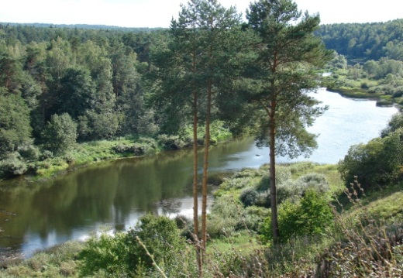
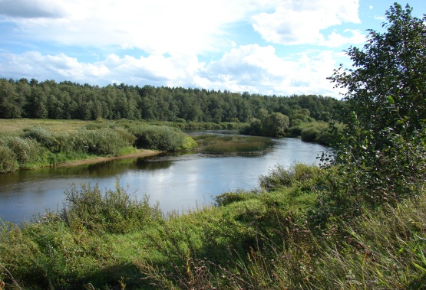
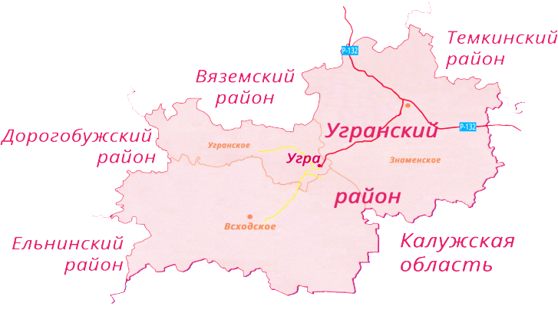
Инвестиционный потенциал развития территории
богатство
лесными ресурсами
наличие свободных неиспользуемых земель
выгодное географическое положение, развитая транспортная инфраструктура, газификация дер. Дрожжино и дер. Дмитровка
наличие объектов недвижимости для размещения производств
наличие крупных месторождений полезных ископаемых
значительный туристско-рекреационный и культурно-познавательный потенциал

Slide 3
Практика поддержки предпринимательства и улучшения инвестиционного климата
- Организация и обеспечение сопровождения инвестиционного проекта на уровне структурных подразделений Администрации муниципального образования «Угранский район.
- Предоставление необходимой и достоверной информации для реализации инвестиционного проекта.
- Установление льготных ставок арендной платы за земельные участки на период проектирования и строительства
- Предоставление муниципальных преференций в виде передачи в аренду и (или) безвозмездное пользование муниципального имущества без проведения торгов
- Предоставление в аренду по итогам проведения торгов и (или) без проведения торгов муниципального имущества, включенного в перечень имущества свободного от прав третьих лиц (за исключением имущественных прав субъектов малого и среднего предпринимательства), на долгосрочной основе (в том числе по льготным ставкам арендной платы).
- оказание Администрацией Угранского района содействия инвесторам в подборе и (или) предоставлении земельных участков для размещения объектов инвестиционной деятельности в соответствии с параметрами инвестиционного проекта;
- использование механизма государственного, муниципально-частного партнерства для развития инфраструктуры и решения социальных проблем.
Администрация МО «Угранский район» Смоленской области

Slide 4
Развитие МЧП В Угранском районе
Заключено концессионное Соглашение в отношении системы коммунальной инфраструктуры Угранского сельского поселения Угранского района Смоленской области № 1 от 18.05.2017 года
Срок действия – 15 лет
Стоимость проекта – 86 млн. руб.
Доля частных инвестиций – 40%

Slide 5
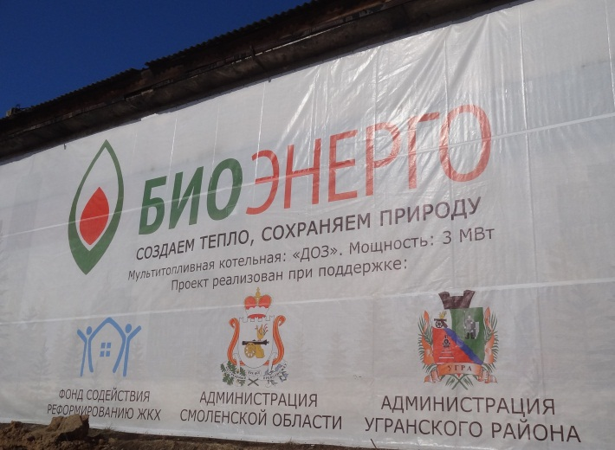
Проект МУНИЦИПАЛЬНО-ЧАСТНОГО ПАРТНЕРСТВА, реализуемый в Угранском районе
Реализация проекта МЧП обеспечивает бесперебойное теплоснабжение на территории Угранского сельского поселения, позволяет снизить потери при производстве тепловой энергии
В рамках концессионного соглашения произведена модернизация системы коммунальной инфраструктуры:
Построена современная котельная, использующая биотопливо на основе торфа;
Построено и модернизировано около 3 километров сетей теплоснабжения;

Slide 6
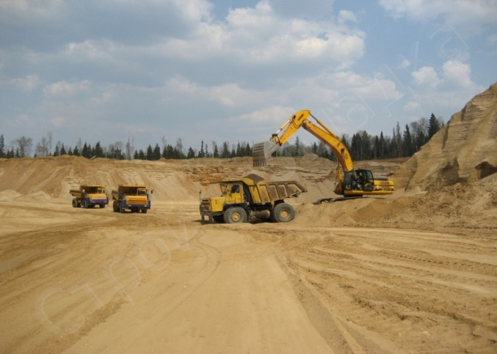
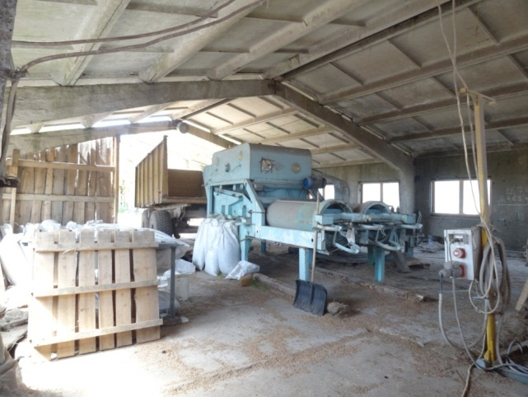
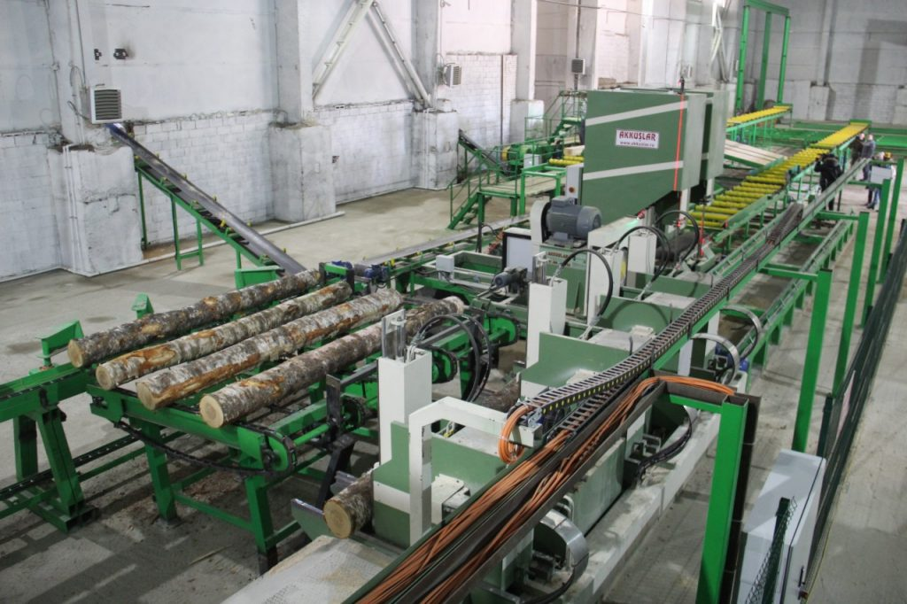
Инвестиционные проекты, которые реализуются на территории района
Поддержка инвестиционных проектов
Частные инвестиции
Областная поддержка
Местный уровень
ООО «Угранский карьер»
(Строительство дробильной фабрики)
170 млн. руб.
ООО «Пладонит»
(создание производства полного цикла по переработке древесины)
180 млн. руб.
КФХ «Дроново»
(Развитие льноводства)
27,1 млн. руб.

Slide 7
